Slide 1








Pertemuan 1f.
Latihan 1
Pengenalan Pemrograman Android
dengan Kotlin
Mata Kuliah Pemrograman Android
Universitas Komputer Indonesia
2024

Slide 2
KETENTUAN LATIHAN 1
Kerjakan 10 soal dibawah ini ke dalam google docs Anda masing-masing secara individu
Gunakan playground kotlin sebagai IDE untuk mengerjakan seluruh soal yang ada (https://developer.android.com/training/kotlinplayground?hl=id )
Untuk setiap jawaban yang Anda kerjakan di masing-masing soal, pastikan berikan informasi identitas didalam source codenya sehingga dapat terlihat ke layar informasi sebagai berikut “{Nomor Soal} tentang {namasoal} ini di Compile oleh NIM - NamaKelas - Nama Lengkap”
Screenshot setiap source code jawaban & output nya yang Anda kerjakan di masing-masing soal di playground kotlin, lalu paste hasil screenshotnya kedalam google docs kumpulan jawaban Anda
Beri identitas nama file google docs : “Tugas1Android-NamaKelas-NamaLengkap”
Kirim file google docs tersebut dengan subject email “Tugas1Android-NamaKelas-NamaLengkap” ke email saya rizki.akurniawan@email.unikom.ac.id .
Pastikan link google docs tersebut memiliki hak akses yang dibuka
Laporkan pula hasil pengiriman ke email saya tersebut, kedalam google sheet berikut : link pada sheet tugas kelas masing-masing sampai Batas waktu 1 minggu kedepan

Slide 3
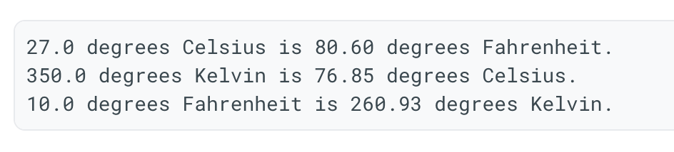
CONTOH PENGERJAAN
SOAL NOMOR X - KONVERSI SUHU
Ada tiga skala suhu utama yang digunakan di dunia: Celsius, Fahrenheit, dan Kelvin.
Pada kode awal yang diberikan dalam cuplikan kode berikut, tulis program yang mengonversi suhu dari satu skala ke skala lain dengan rumus ini:
Celsius ke Fahrenheit: ° F = 9/5 (° C) + 32
Kelvin ke Celsius: ° C = K - 273,15
Fahrenheit ke Kelvin: K = 5/9 (° F - 32) + 273,15
Perhatikan bahwa metode String.format("%.2f", /* measurement */ ) digunakan untuk mengonversi angka menjadi jenis String dengan 2 angka di belakang koma.
Output Akhirnya adalah sebagai berikut :
Aplikasi Komputasi Bergerak

Slide 4
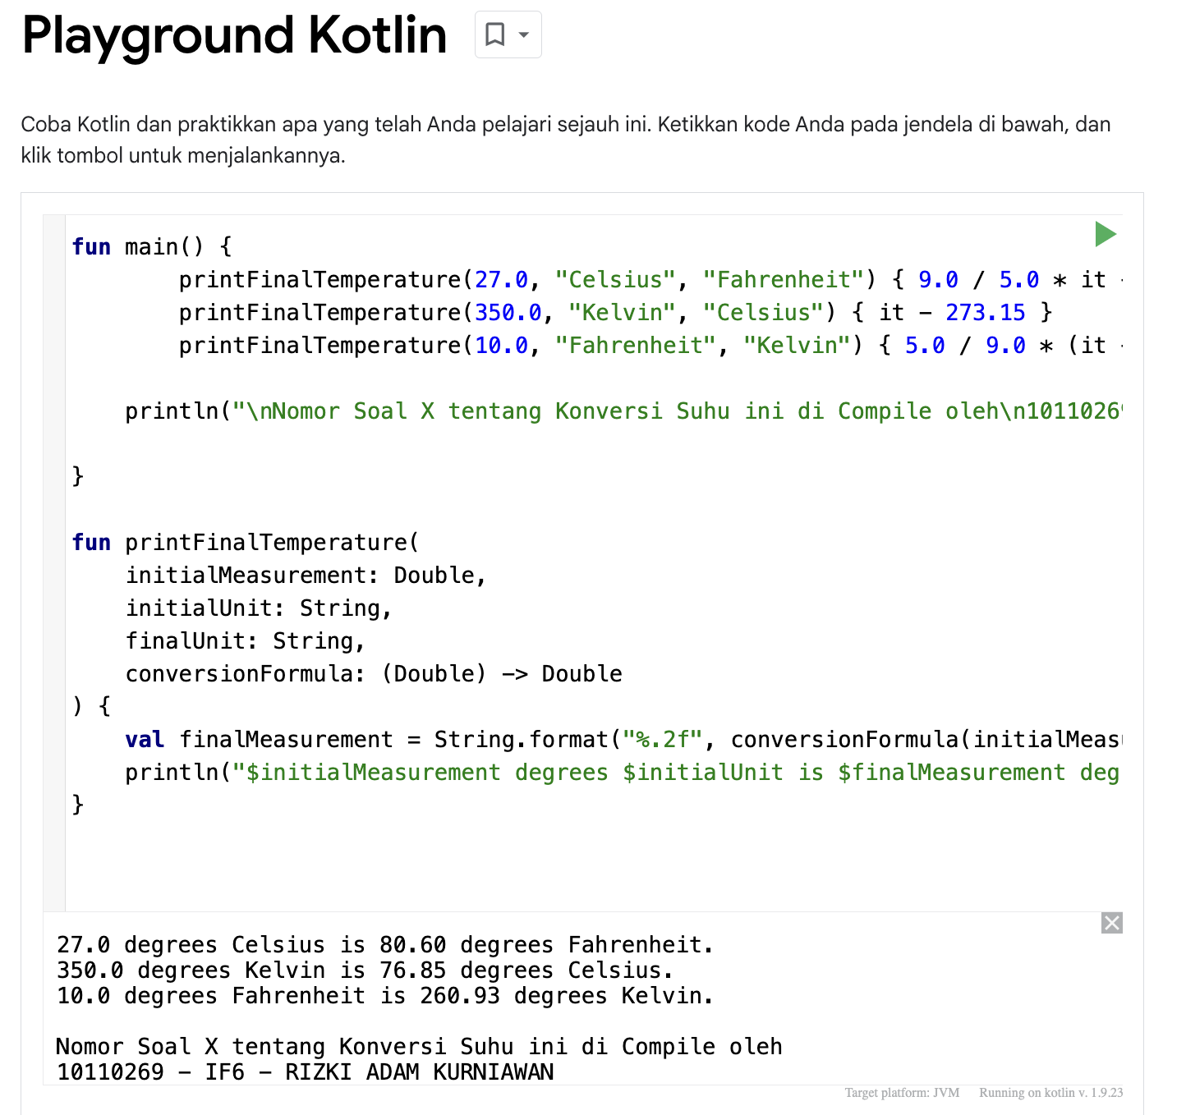
CONTOH PENGERJAAN
JAWABAN NOMOR X - KONVERSI SUHU
Full Jawaban Source Code :
fun main() {
printFinalTemperature(27.0, "Celsius", "Fahrenheit") { 9.0 / 5.0 * it + 32 }
printFinalTemperature(350.0, "Kelvin", "Celsius") { it - 273.15 }
printFinalTemperature(10.0, "Fahrenheit", "Kelvin") { 5.0 / 9.0 * (it - 32) + 273.15 }
println("\nNomor Soal X tentang Konversi Suhu ini di Compile oleh\n10110269 - IF6 - RIZKI ADAM KURNIAWAN")
}
fun printFinalTemperature(
initialMeasurement: Double,
initialUnit: String,
finalUnit: String,
conversionFormula: (Double) -> Double
) {
val finalMeasurement = String.format("%.2f", conversionFormula(initialMeasurement)) // two decimal places
println("$initialMeasurement degrees $initialUnit is $finalMeasurement degrees $finalUnit.")
}
Aplikasi Komputasi Bergerak

Slide 5
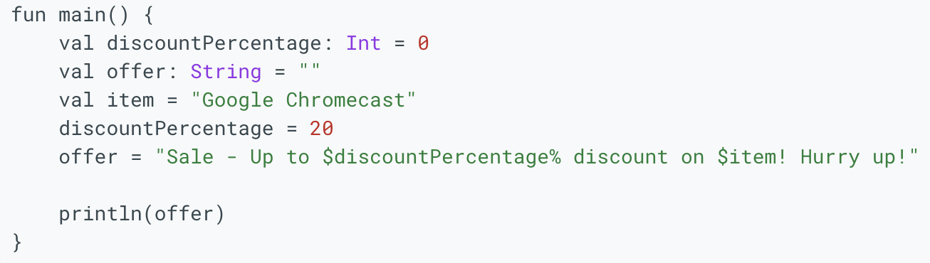
NOMOR 1 - DISCOUNT SALE
Identifikasi source code ini
Dapatkah Anda mengetahui penyebab utama error dan memperbaikinya?
Dapatkah Anda menentukan output program ini sebelum menjalankan kode di Kotlin Playground?
Output akhir :
Sale - Up to 20% discount on Google Chromecast! Hurry up!
Aplikasi Komputasi Bergerak

Slide 6
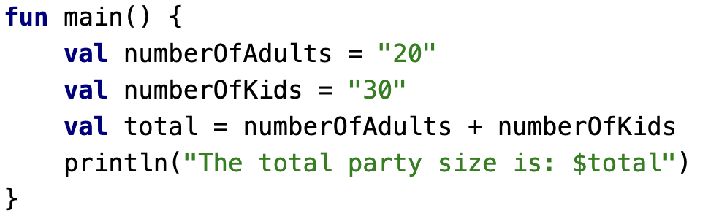
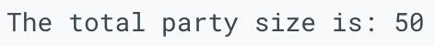
NOMOR 2 - JUMLAH PENGUNJUNG PESTA
Identifikasi source code ini
Dapatkah Anda menemukan masalah dalam kode dan memperbaikinya sehingga program ini dapat mencetak output ini?
Aplikasi Komputasi Bergerak

Slide 7
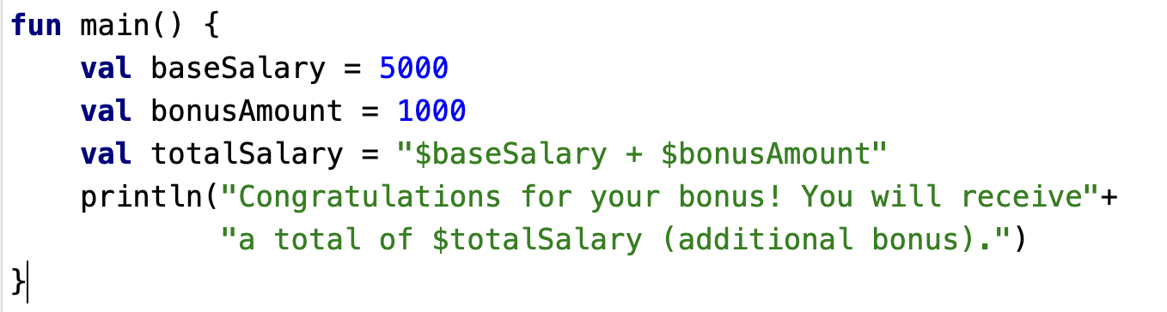
NOMOR 3 - SALARY
Identifikasi source code ini
Dapatkah Anda menemukan masalah dalam kode dan memperbaikinya sehingga program ini dapat mencetak output ini?
Aplikasi Komputasi Bergerak

Slide 8
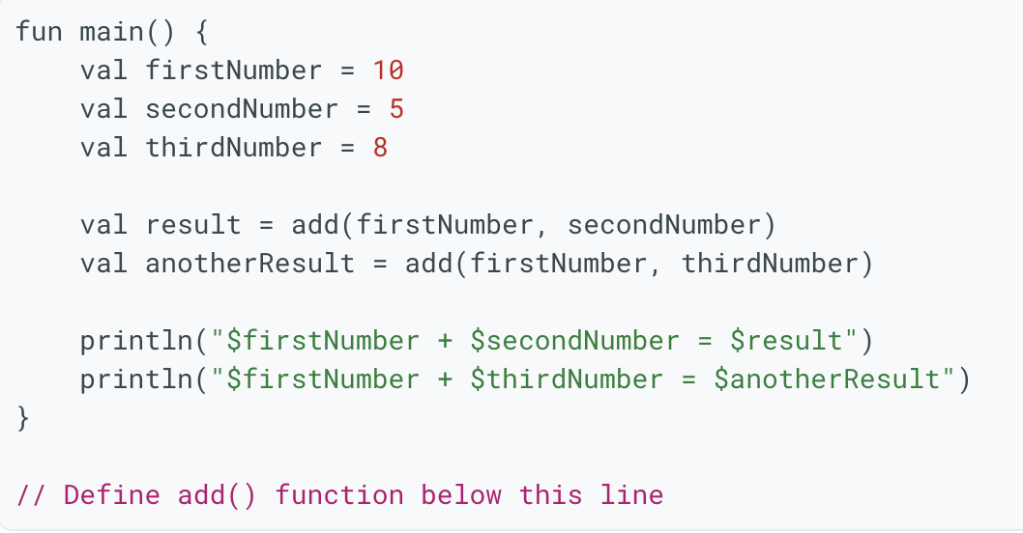
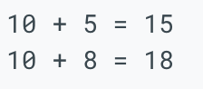
NOMOR 4 - ADD
Identifikasi source code ini
Dapatkah Anda menemukan masalah dalam kode tersebut dan memperbaikinya menggunakan konsep sub fungsi add() agar kode dapat digunakan kembali sehingga program ini dapat mencetak output seperti berikut ini?
Aplikasi Komputasi Bergerak

Slide 9
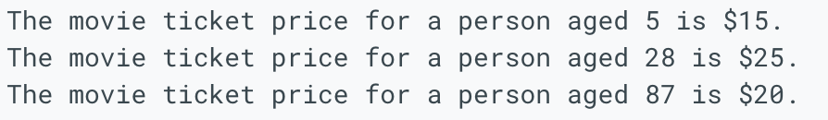
NOMOR 5 - MOVIE TICKET
Buatkan source code dalam kotlin dengan menggunakan konsep sub fungsi & class agar sesuai kondisi berikut ini :
Harga tiket anak sebesar $15 untuk anak berusia 12 tahun ke bawah.
Harga tiket standar sebesar $30 untuk orang-orang berusia antara 13 dan 60 tahun. Pada hari Senin, diskon harga tiket standar menjadi $25 untuk kelompok usia yang sama.
Harga tiket senior sebesar $20 untuk orang-orang berusia 61 tahun ke atas. Anggaplah usia maksimum penonton bioskop adalah 100 tahun.
Nilai -1 untuk menunjukkan bahwa harga tidak valid saat pengguna memasukkan usia di luar spesifikasi usia.
Umur & harga di hardcode didalam coding
Output program yang dihasilkan sebagai berikut:
Aplikasi Komputasi Bergerak

Slide 10
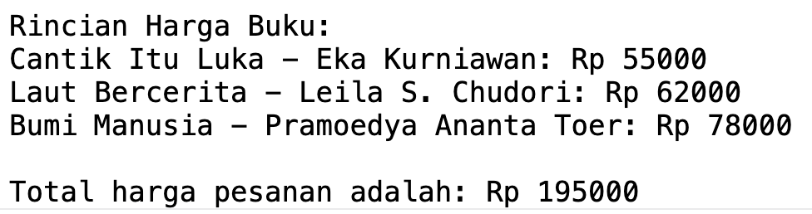
NOMOR 6 - PESANAN BUKU
Buatkan source code dalam kotlin dengan menggunakan konsep sub fungsi & class
Inputan : Nama Buku, pengarang & harga buku. Di hardcode dalam coding
Output : Total Harga pesanan. (Hasil penambahan seluruh buku yang tampil)
Tampilan Output Program seperti berikut :
Aplikasi Komputasi Bergerak

Slide 11
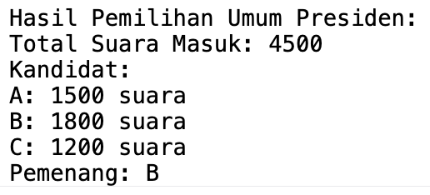
NOMOR 7. PEMILU PRESIDEN
Anda ditugaskan untuk mengembangkan program sederhana untuk menghitung hasil pemilihan umum presiden.
Program tersebut harus dapat menghitung total suara yang diperoleh oleh masing-masing kandidat dan menentukan pemenang berdasarkan hasil tersebut.
Implementasikan program menggunakan konsep sub fungsi dalam bahasa Kotlin.
Inputan : Total suara masuk & suara masing-masing kandidat. Di hardcode dalam coding
Output : Nama Pemenang
Tampilan Output Program seperti berikut :
Aplikasi Komputasi Bergerak

Slide 12
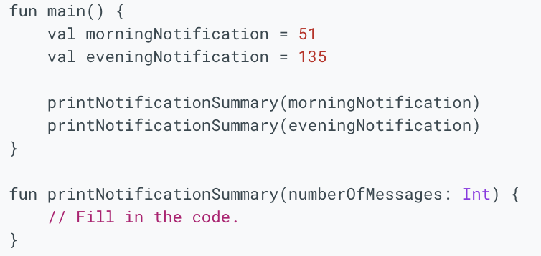
NOMOR 8. NOTIFIKASI SELULER
Biasanya, ponsel memberikan ringkasan notifikasi.
Pada kode awal yang diberikan dalam cuplikan kode berikut, tulis program yang mencetak pesan ringkasan berdasarkan jumlah notifikasi yang Anda terima. Pesan harus menyertakan:
Jumlah notifikasi yang tepat jika notifikasinya kurang dari 100.
99+ sebagai jumlah notifikasi jika ada 100 notifikasi atau lebih
Lengkapi fungsi printNotificationSummary() agar program dapat mencetak baris berikut:
Output akhir :
You have 51 notifications.
Your phone is blowing up! You have 99+ notifications.
Aplikasi Komputasi Bergerak

Slide 13
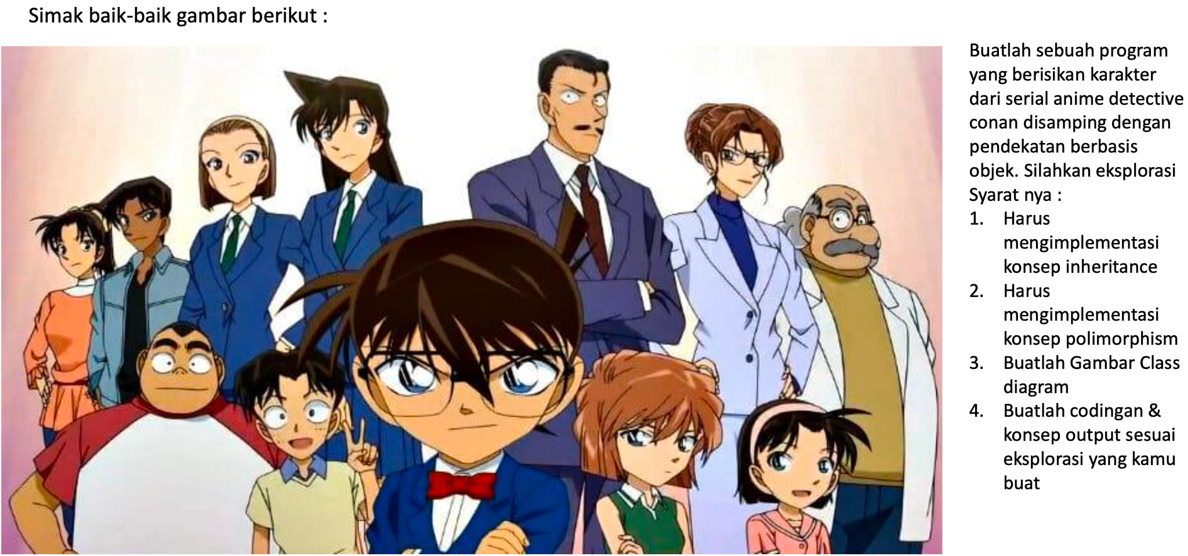
NOMOR 9. DETEKTIF CONAN
Aplikasi Komputasi Bergerak

Slide 14
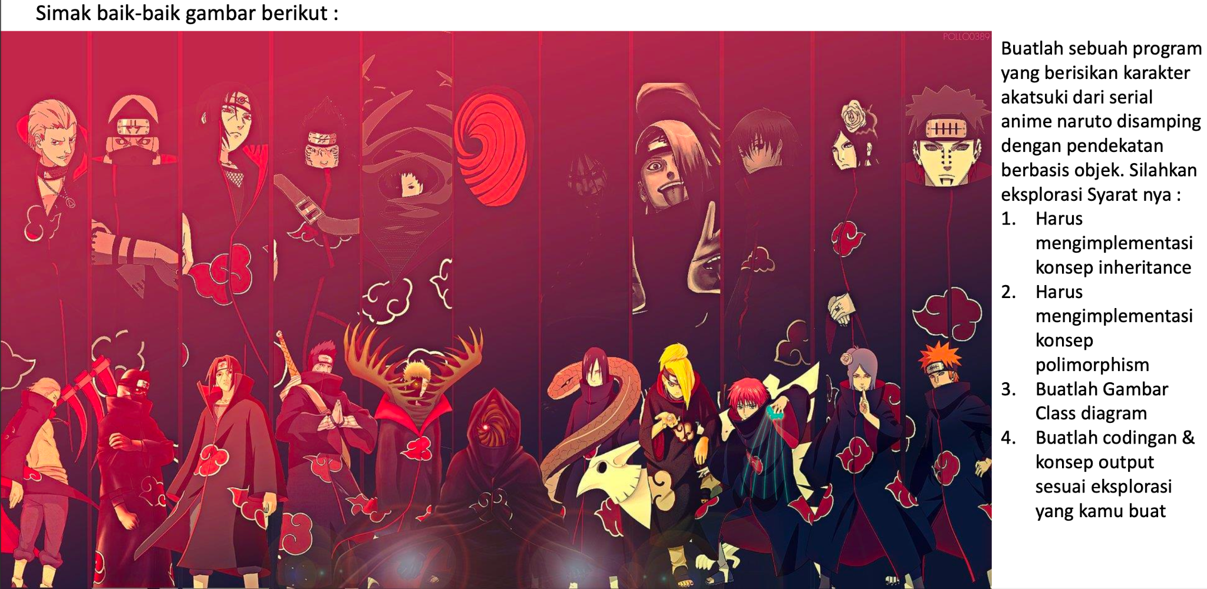
NOMOR 10. AKATSUKI
Aplikasi Komputasi Bergerak

